Slide 1
MULTIPLICAR CON LOS DEDOS DE LA MANO DESDE EL 16 AL 20
MARIA EUGENIA REYES ESCOBAR
mreyeses@gmail.com

Slide 2
METODO DE MULTIPLICAR CON LOS DEDOS
Semidecenas | Valor de los dedos inferiores | Constante aditiva | Unidades que se multiplican entre sí
16 al 20 | 20 | 200 | Dedos hacia abajo

Slide 3
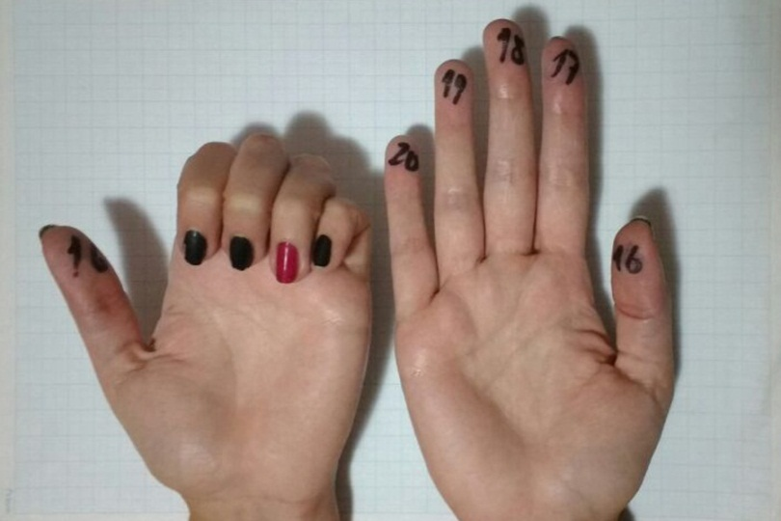
EJEMPLO
16 X 20=
Si multiplicamos 16 x 20 los dedos quedan tal como se muestra en la imagen 4 los dedos ahora son 16, 17, 18, 19 y 20.

Slide 4
EJEMPLO
16 X 20=
CADA DEDO QUE ESTA PARADO TIENE UN VALOR DE 20 TENEMOS 1 DEDO EN UNA MANO Y CINCO DEDOS EN LA OTRA EN TOTAL SON 120 LE SUMAMOS SU CONSTANTE QUE ES 200 Y MULTIPLICAMOS LOS DE ABAJO
4 DEDOS EN UNA MANO Y CERO EN LA OTRA 4 X 0 = 0
SUMAMOS EL TOTAL 120 + 200 +0 = 320

Slide 5
PRACTIQUEMOS
Son 8 de las 15 combinaciones posibles, ahora te invito a practicar
16 X 16= 17 X 17 =
16 X 17= 17 X 18 =
16 X 18= 17 X 19 =
16 X 19= 17 X 20 =
16 X 20=

Slide 6
PRACTIQUEMOS
Son 8 de las 15 combinaciones posibles
18 X 18= 19 X 19 =
18 X 19= 19 X 20 =
18 X 20= 20 X 20 =

Slide 7
Recuerda que este método llega hasta la tabla del 200
GRACIAS
mreyeses@gmail.com

